Slide 1
РОДИТЕЛЬСКОЕ СОБРАНИЕ
«Формирование профильных 10-х классов на 2027-2028 учебный год »

Slide 2
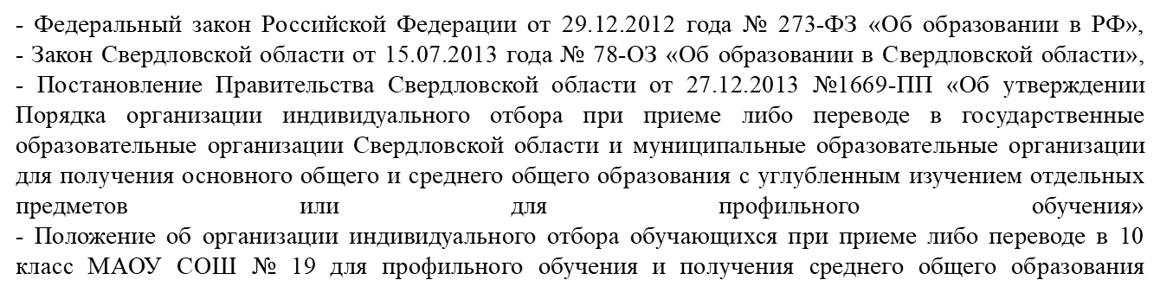
Формирование 10 профильных классов
Перечень документов, представляемых для участия в индивидуальном отборе:
- документ государственного образца об основном общем образовании;
- данные о результатах ГИА по профильным предметам в виде справки из школы с печатью ОО и подписью руководителя организации;
- данные о четвертных оценках за 2026-2027 учебный год по профильным предметам;
- данные об обстоятельствах, указанных в пункте 2.22 Положения об организации индивидуального отбора, свидетельствующие о наличии преимущественного права зачисления обучающегося в класс профильного обучения (грамоты, дипломы, сертификаты участия и др.)

Slide 3
В МАОУ СОШ № 19 в 2027-2028 учебном году планируется открыть следующие профильные 10-е классы общей численностью 128 человек:
Название профиля | Профильные предметы | Учебные предметы индивидуального отбора
 |  | по учёту успеваемости | по результатам ОГЭ
Естественно-научный | Биология, химия | Математика Биология Химия | Биология Химия
Технологический | Математика, информатика | Математика Информатика Физика | Математика Информатика
Гуманитарный (направление – таможенный класс) | Иностранный язык (английский), история, обществознание | История Обществознание Английский язык | История Обществознание Английский язык
Универсальный (направление – основы государственной безопасности) | Иностранный язык (английский), история, информатика | Английский язык История Информатика | Английский язык История Информатика
Организация индивидуального отбора обучающихся в класс (классы) профильного обучения осуществляется по результатам успеваемости, с учётом прохождения государственной итоговой аттестации по профильным предметам, изучаемым в конкретном профиле обучения.
Для детей с ОВЗ, детей-инвалидов и инвалидов – по результатам успеваемости, с учётом итоговой отметки по профильным предметам, изучаемым в конкретном профиле обучения (в случае, если обучающийся данной категории проходил ГИА по двум основным учебным предметам)

Slide 4
Сроки проведения индивидуального отбора
Прием заявлений (очно) на участие в индивидуальном, прием документов | Экспертиза документов, проведение индивидуаль-ного отбора, составление рейтинга | Информирование заявителя о решении предметной комиссии | Приём апелляций в конфликтную комиссию в случае несогласии с подсчётом баллов предметной комиссией | Работа конфликтной комиссии | Заседание приёмной комиссии, информирование заявителя о результатах индивидуального отбора в профильные классы | Прием заявлений на зачисление по тогам индивидуаль-ного отбора, прием оригинала документов об ООО (аттестат) | Зачисление по итогам индивидуаль- ного отбора
28 - 30 июня 09:00 – 12.00 17.00 – 19.00 | 9 июля Работа предметных комиссий | 12 и 13 июля Индивидуаль-ные уведомления о количестве баллов, полученных по итогам индивидуаль-ного отбора | 14 - 15 июля 09:00 – 12.00 17.00 – 19.00 | 16 июля 17.00 Рассмотрение апелляций | 19 июля Размещение на сайте МАОУ СОШ № 19 протокола о результатах индивидуаль-ного отбора | 19 – 22 июля 09.00 – 12.00 | не позднее 21 августа Издание приказа о зачислении

Slide 5
Преимущественным правом зачисления в класс профильного обучения обладают следующие категории обучающихся:
победители и призеры Всероссийских, муниципальных и региональных олимпиад по учебным предметам либо предметам профильного обучения;
 | Победитель олимпиады | Призёр олимпиады
Всероссийский уровень | 5 | 4
Региональный уровень | 3 | 2
Муниципальный уровень | 1 | 1
2) участники региональных конкурсов научно-исследовательских работ или проектов по учебному предмету, изучаемому углубленно, или предметам профильного обучения (Учитывается одно участие. Оценивается 2 баллами);
3) обучающиеся, принимаемые в образовательную организацию в порядке перевода из другой образовательной организации, если они получали основное общее или среднее общее образование в классе с углубленным изучением соответствующих отдельных учебных предметов либо в классе соответствующего профильного обучения.
4) дети, прошедшие индивидуальный отбор, лиц, принимающих (принимавших) участие в специальной военной операции на территориях Украины, Донецкой Народной Республики, Луганской Народной Республики, Запорожской области и Херсонской области, или граждан Российской Федерации, призванных на военную службу по мобилизации в Вооруженные Силы Российской Федерации в соответствии с Указом Президента Российской Федерации от 21 сентября 2022 года № 647 «Об объявлении частичной мобилизации в Российской Федерации» (в рамках квоты, определяемой образовательной организацией самостоятельно, но не менее 10% от числа мест, установленных для приема в соответствующий класс).

Slide 6
10А (естественно-научный профиль)
Рейтинг индивидуального отбора формируется/составляется путём суммирования:
- четвертных отметок по учебным предметам «химия», «биология» и «математика» за 9-й класс;
- одного лучшего результата государственной итоговой аттестации по учебным предметам «химия» или «биология» (доля первичного балла).
Номер поданного заявления | Итоговая отметка |  |  | Результаты ГИА (отметка) |  | Преимущественное право в соответствии с п.2.22 Положения | Суммарный балл* | Средний балл аттестата** | Рейтинговый номер
 | химия | биология | математика | химия | биология
1 | 2 | 3 | 4 | 5 | 6 | 7 | 8 | 9 | 10
* Методика расчёта суммарного балла производится по следующей формуле: №8=№2+№3+№4+№5(или №6) +№7
** При равных результатах индивидуального отбора учитывается средний балл аттестата основного общего образования, исчисляемый как среднее арифметическое суммы итоговых отметок, округляя до десятых по правилам математического округления.

